Slide 1

모두의 깃&깃허브

Slide 2
PART 1
명령어 없이 깃 배우기

Slide 3
5장 깃허브로 협업하기
5.1 | 깃허브 소개
5.2 | 원격 저장소와의 네 가지 상호 작용
5.3 | 풀 리퀘스트: 깃허브로 협업하기

Slide 4

5.1 깃허브 소개
깃허브 소개
먼저 깃허브는 개발자의 SNS
백업을 할 수 있고 개발자 간 협업을 가능케 하는 원격 저장소 호스팅 서비스이기도 함

Slide 5
5.1 깃허브 소개
개발자의 SNS, 깃허브
여러분은 페이스북, 인스타그램과 같은 SNS로 친구, 연예인, 친해지고 싶은 사람을 팔로우하고 관계를 형성할 수 있음
그들이 업로드한 사진에 ‘좋아요’를 누를 수도 있음
깃허브도 마찬가지
깃허브에서도 동료 개발자, 세계적으로 유명한 개발자, 친해지고 싶은 개발자를 팔로우하여 관계를 형성할 수 있음
페이스북과 인스타그램에 사진, 동영상을 업로드할 수 있는 것처럼 깃허브에서도 깃 저장소를 만들고 소스 코드를 업로드할 수 있음
마음에 드는 저장소에 ‘좋아요’를 누를 수도 있음

Slide 6
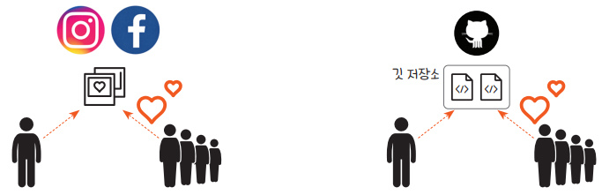
5.1 깃허브 소개
그림 5-1 | SNS로서의 깃허브

Slide 7
5.1 깃허브 소개
개발자의 SNS, 깃허브
1장에서 여러분은 깃허브에 회원 가입을 했음
깃허브에 접속하여 로그인하면 다음과 같은 화면을 볼 수 있음
물론 여러분은 아직 깃허브에서 아무런 활동을 하지 않았기 때문에 지금 화면에 보이는 정보가 많지 않을 것

Slide 8
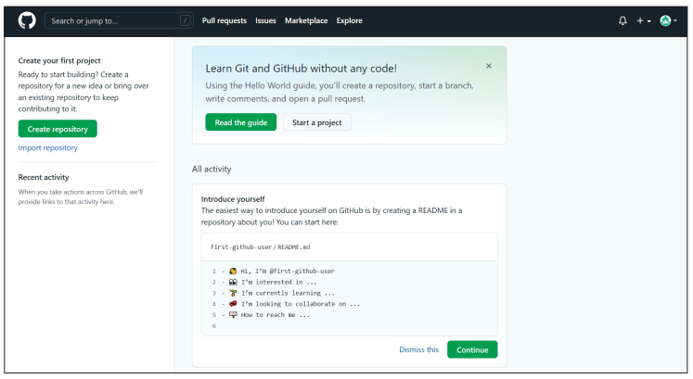
5.1 깃허브 소개
그림 5-2 | 깃허브 초기 화면

Slide 9
5.1 깃허브 소개
개발자의 SNS, 깃허브
그림 5-3은 필자의 아이디로 로그인했을 때 보이는 초기 화면
좌측부터 살펴보면 Recent Repositories는 필자가 최근 이용한 저장소이고, 가운데에 All activity는 필자가 팔로우하는 사람들의 활동 내역
우측에 Explore repositories는 깃허브가 필자에게 추천해주는 저장소

Slide 10
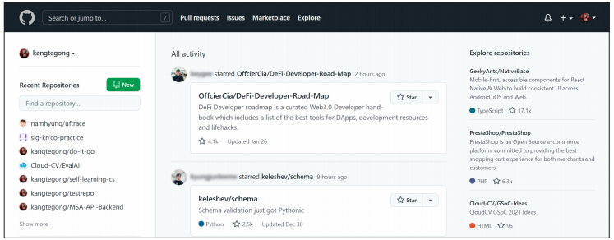
5.1 깃허브 소개
그림 5-3 | 필자의 깃허브 초기 화면

Slide 11
5.1 깃허브 소개
개발자의 SNS, 깃허브
여느 SNS와 마찬가지로 깃허브에도 사용자 프로필이 있음
우측 상단의 동그란 아이콘을 클릭
참고로 동그란 아이콘 속 그림은 현재 기본으로 설정된 여러분의 프로필 이미지
여기에서 Your profile을 클릭

Slide 12
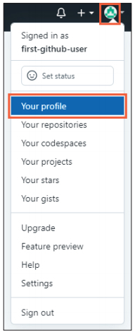
5.1 깃허브 소개
그림 5-4 | ‘Your profile’ 클릭하기

Slide 13
5.1 깃허브 소개
개발자의 SNS, 깃허브
그럼 다음 5-5와 같이 여러분의 프로필 페이지로 이동
아직 여러분은 어떤 저장소도 업로드하지 않았고, 프로필을 꾸미기 전이기 때문에 ‘You don’t have any public repositories yet.’이라는 메시지만 뜰 뿐 보이는 정보는 많지 않음

Slide 14
5.1 깃허브 소개
개발자의 SNS, 깃허브
URL을 확인해 보면 https://github.com/계정 이름 형식으로 되어 있음
깃허브에서는 이와 같은 URL을 통해 특정 사용자의 프로필을 조회할 수 있음

Slide 15
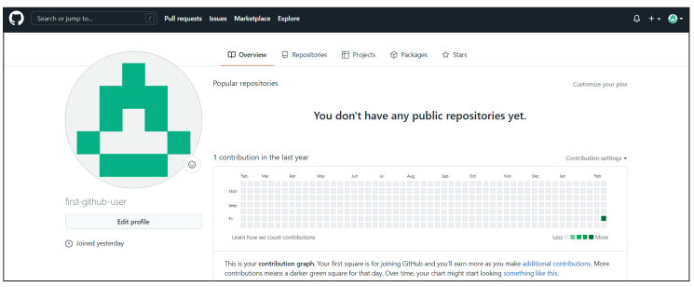
5.1 깃허브 소개
그림 5-5 | 깃허브 프로필 페이지

Slide 16
5.1 깃허브 소개
개발자의 SNS, 깃허브
예를 들어 필자의 깃허브 계정 이름은 kangtegong
https://github.com/kangtegong에 접속하면 필자의 프로필과 깃 저장소, 활동 내역을 볼 수 있음
또한, 여느 SNS처럼 깃허브에서도 특정 사용자를 팔로우할 수 있음
가령 필자의 깃허브 프로필 페이지에서 Follow를 누르면 필자의 계정을 팔로우할 수 있음
팔로우하면 팔로우한 사용자의 활동 내역을 확인할 수 있음

Slide 17
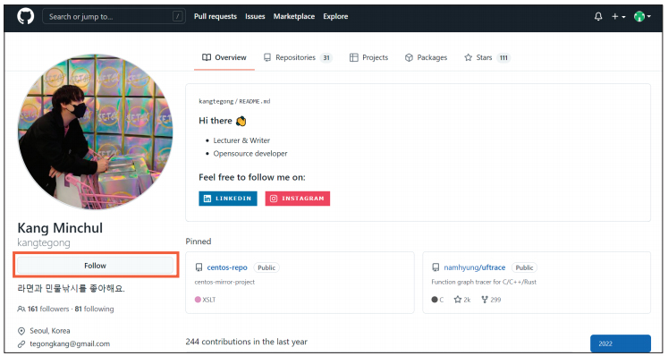
5.1 깃허브 소개
그림 5-6 | 필자의 깃허브 프로필 페이지

Slide 18
5.1 깃허브 소개
개발자의 SNS, 깃허브
이번에는 세계적으로 유명한, 이른바 스타 개발자의 프로필도 살펴보자
깃을 창시한 리누스 토르발스의 계정을 보면 리누스 토르발스의 계정명은 Torvalds
https://github.com/torvalds에 들어가면 리누스 토르발스의 깃허브 프로필과 활동 내역을 볼 수 있음

Slide 19
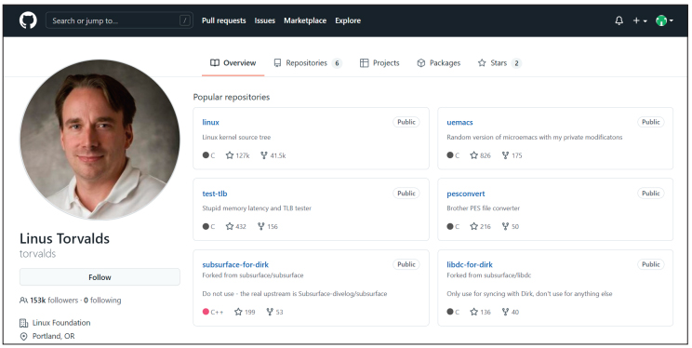
5.1 깃허브 소개
그림 5-7 | 리누스 토르발스의 깃허브 프로필 페이지

Slide 20
5.1 깃허브 소개
개발자의 SNS, 깃허브
프로필 사진을 업로드하는 등 계정 정보를 업데이트해 보자
깃허브 첫 페이지에서 우측 상단의 동그란 아이콘을 클릭하고 Settings에 들어가 보자

Slide 21
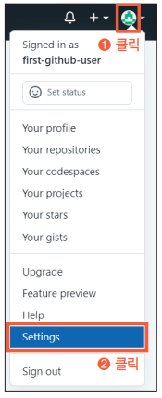
5.1 깃허브 소개
그림 5-8 | ‘Settings’ 클릭하기

Slide 22
5.1 깃허브 소개
개발자의 SNS, 깃허브
계정 설정 화면에서 Profile 메뉴를 선택하면 이름, 이메일, 설명 등을 작성하고 프로필 사진을 업로드할 수 있는 공간이 나옴
여기에서 여러분의 이름과 이메일을 작성하고, 프로필 사진을 업로드해 보자

Slide 23
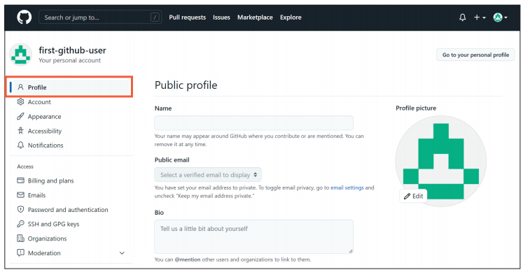
5.1 깃허브 소개
그림 5-9 | 깃허브 프로필 수정 페이지

Slide 24
5.1 깃허브 소개
개발자의 SNS, 깃허브
필자는 다음 그림처럼 정보를 채웠음
모든 정보를 다 입력할 필요는 없음
여러분도 이름, 이메일 등을 입력해 보자

Slide 25
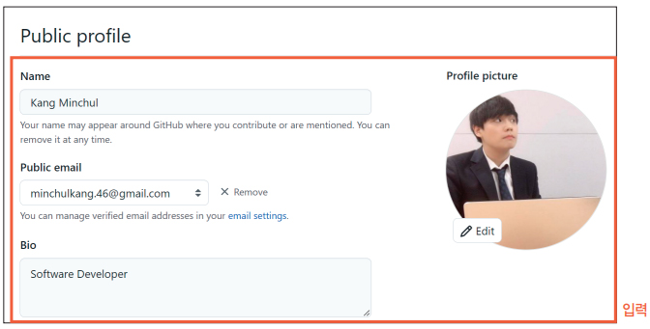
5.1 깃허브 소개
그림 5-10 | 수정한 필자의 프로필

Slide 26
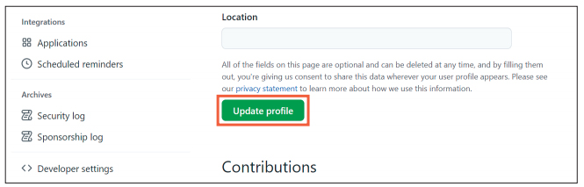
5.1 깃허브 소개
개발자의 SNS, 깃허브
다 입력했다면 스크롤을 내려 Update profile을 클릭
그림 5-11 | ‘Update profile’ 클릭하기

Slide 27
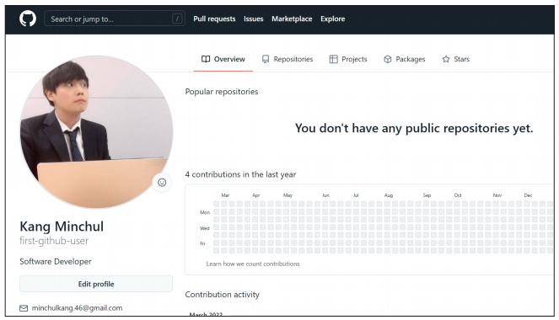
5.1 깃허브 소개
개발자의 SNS, 깃허브
조금 기다렸다가 새로고침하면 업데이트된 프로필을 볼 수 있음
그림 5-12 | 업데이트된 깃허브 프로필

Slide 28
5.1 깃허브 소개
개발자의 SNS, 깃허브
이제 깃허브에 올라온 유명한 저장소를 탐방해 보자
예를 들어 텐서플로를 검색해 보자
텐서플로는 오픈 소스로 깃허브에 모든 소스 코드가 공개되어 있음
상단 검색 창에 tensorflow를 입력하고 검색

Slide 29
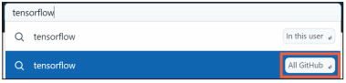
5.1 깃허브 소개
개발자의 SNS, 깃허브
혹시 다음과 같이 뜬다면 ‘All GitHub’를 클릭
그림 5-13 | tensorflow 검색 창

Slide 30
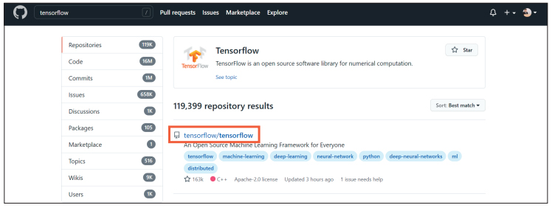
5.1 깃허브 소개
개발자의 SNS, 깃허브
tensorflow와 관련한 프로젝트들이 검색
tensorflow/tensorflow 프로젝트를 클릭
그림 5-14 | tensorflow 검색 결과

Slide 31
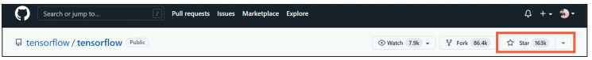
5.1 깃허브 소개
개발자의 SNS, 깃허브
자, 이것이 텐서플로 저장소
우측을 보면 Star가 있음
이는 SNS의 ‘좋아요’와 같음
SNS 속 마음에 드는 게시물에 ‘좋아요’를 누를 수 있는 것처럼 여러분도 마음에 드는 오픈 소스 프로젝트에 Star를 눌러 호감을 표시할 수 있음
그림 5-15 | star를 눌러 호감 표시

Slide 32
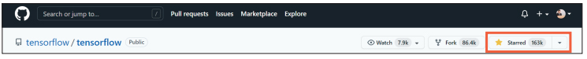
5.1 깃허브 소개
개발자의 SNS, 깃허브
Star를 누르면 다음과 같이 표시
그림 5-16 | star 클릭 후

Slide 33
5.1 깃허브 소개
개발자의 SNS, 깃허브
그림 5-17 속 작은 박스를 보면 125,482 commits라는 항목이 보임
(이 책을 집필하는 시점에서) 텐서플로는 커밋이 무려 125,482개나 쌓여 있음
여러분이 이 책을 읽고 있을 즈음에는 아마 이보다 더욱 많은 커밋이 쌓여 있을 것
또한, 2분 전에 ae3bb63이라는 새로운 커밋이 추가된 것을 알 수 있음

Slide 34
5.1 깃허브 소개
개발자의 SNS, 깃허브
그 아래 큰 박스를 보면 텐서플로를 이루고 있는 소스 코드를 볼 수 있음
우측에 보이는 3 days ago, 2 minutes ago와 같은 시간 정보는 해당 파일 또는 폴더가 마지막으로 변경된 시점을 나타냄
중간쯤 보이는 Add new issue template for TF Lite in Play Services issues와 같은 메시지는 해당 파일 또는 폴더가 마지막으로 변경된 시점의 커밋 메시지를 나타냄
가령 third_party 폴더는 한 시간 전에 Update TFRT dependency to use revision이라는 커밋을 통한 변경이 있었음

Slide 35
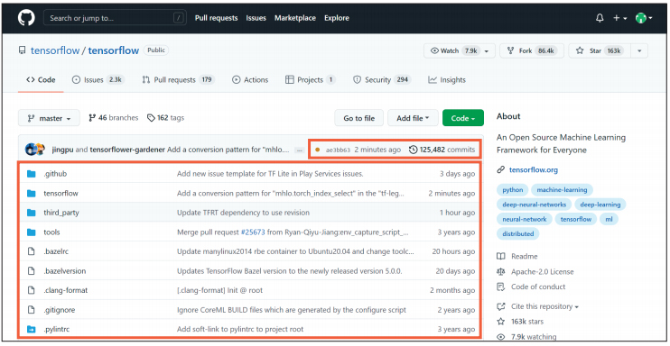
5.1 깃허브 소개
그림 5-17 | 텐서플로 저장소

Slide 36
5.1 깃허브 소개
개발자의 SNS, 깃허브
이제 아래로 스크롤을 쭉 내려보자
그림 5-18과 같이 텐서플로 프로젝트와 관련한 안내가 적힌 화면을 볼 수 있음
이건 README.md라는 파일 속의 내용
README.md는 해당 프로젝트의 설치 방법, 사용 방법 등을 담고 있는 파일
일종의 안내서라고 생각해도 좋음
깃 저장소에 README.md 파일을 업로드하면 그림 5-18과 같이 README.md 파일에 적힌 내용이 보임

Slide 37

5.1 깃허브 소개
그림 5-18 | 텐서플로 저장소의 README

Slide 38
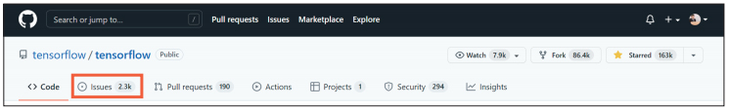
5.1 깃허브 소개
개발자의 SNS, 깃허브
또한, 깃허브에서는 Issues로 오류를 제보하거나, 더 다양한 기능을 제안할 수도 있음
스크롤을 다시 최상단으로 쭉 올리고 Issues를 클릭해 보자
그림 5-19 | ‘Issues’ 클릭하기

Slide 39
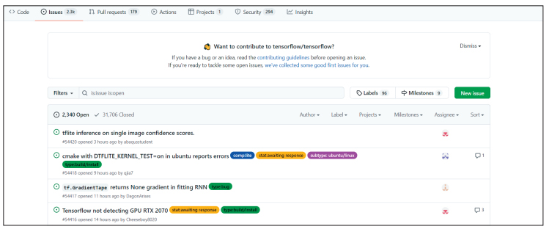
5.1 깃허브 소개
개발자의 SNS, 깃허브
텐서플로와 관련한 다양한 이슈를 확인할 수 있음
텐서플로와 관련한 오류를 제보하는 이슈도 있고, 새로운 기능을 제안하는 이슈도 있음
그림 5-20 | 텐서플로와 관련한 다양한 이슈들

Slide 40
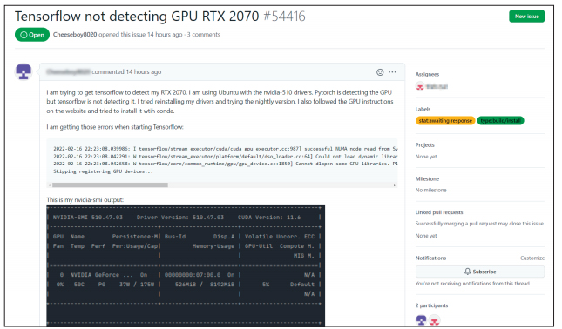
5.1 깃허브 소개
개발자의 SNS, 깃허브
다음은 텐서플로의 버그를 제보한 이슈의 예시
그림 5-21 | 깃허브 이슈 예시

Slide 41
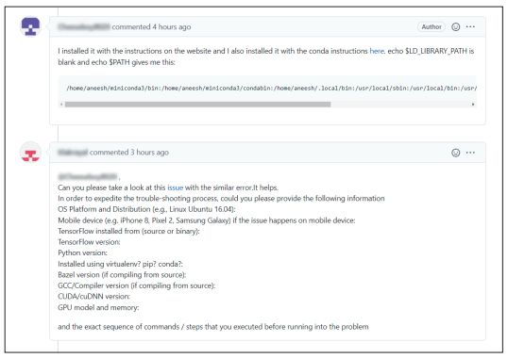
5.1 깃허브 소개
개발자의 SNS, 깃허브
이렇게 이슈를 남기면 텐서플로 개발자를 포함한 세계 곳곳의 개발자들이 댓글을 달기도 하고, 이슈를 해결해 주기도 함
그림 5-22 | 이슈에 달린 댓글

Slide 42
5.1 깃허브 소개
개발자의 SNS, 깃허브
깃허브를 통해 여러분만의 프로필을 만들 수 있고, 다른 뛰어난 개발자들을 팔로우할 수 있으며, 여러분의 깃 저장소를 만들고, 다른 저장소에 이슈를 남길 수 있음
깃허브를 이리저리 둘러보며 다른 뛰어난 개발자들을 팔로우하고 그들의 활동 내역을 확인해보기 바람
이 절에서는 텐서플로를 예시로 설명했으나, 다른 유명한 오픈 소스 저장소들을 탐방해보는 것도 좋음

Slide 43
5.1 깃허브 소개
원격 저장소 호스팅 서비스, 깃허브
앞서 필자가 ‘깃허브는 개발자의 SNS이기도 하고, 원격 저장소 호스팅 서비스이기도 하다’고 설명했음
앞선 절에서 SNS로서의 깃허브를 알아보았다면 이번에는 원격 저장소를 제공하는 원격 저장소 호스팅 서비스로서의 깃허브를 알아보자
깃허브가 제공하는 원격 저장소는 이름이 다소 거창해 보일 수 있지만, 알고 보면 단순한 개념
원격 저장소라는 이름 그대로 원격(remote)에 있는 저장소
이 저장소는 여러분의 컴퓨터 속에만 존재하는 저장소
이를 로컬(local)에 있는 저장소, 로컬 저장소라 부름

Slide 44
5.1 깃허브 소개
원격 저장소 호스팅 서비스, 깃허브
반면 원격 저장소는 여러분의 컴퓨터 속에만 있는 저장소가 아닌, 인터넷 세상 어딘가에 있는 다른 컴퓨터 속의 저장소를 의미
가령 깃허브의 원격 저장소는 깃허브가 관리하는 컴퓨터 속의 저장소를 의미
왜 로컬 저장소를 두고 원격 저장소를 사용할까?
원격 저장소가 있으면 뭐가 좋을까?
원격 저장소를 통해 얻을 수 있는 이점에는 크게 두 가지가 있음
바로 백업과 협업

Slide 45
5.1 깃허브 소개
원격 저장소 호스팅 서비스, 깃허브
우선 백업부터 이야기해 보자
여러분이 열심히 개발한 프로젝트가 로컬 저장소에만 있다면 여러분의 컴퓨터가 고장 나거나 실수로 로컬 저장소를 삭제할 경우 큰일이 날 것
로컬 저장소는 말 그대로 여러분의 컴퓨터 안에만 있는 저장소이기 때문임

Slide 46
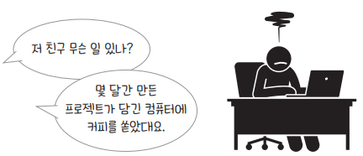
5.1 깃허브 소개
그림 5-23 | 로컬 저장소로만 프로젝트를 관리할 경우

Slide 47
5.1 깃허브 소개
원격 저장소 호스팅 서비스, 깃허브
로컬 저장소의 프로젝트를 원격 저장소에 백업해두고, 언제든 원격 저장소에서 프로젝트를 내려받아 사용할 수 있다면 여러분의 컴퓨터가 망가지거나 로컬 저장소가 삭제되어도 전혀 문제가 되지 않음

Slide 48
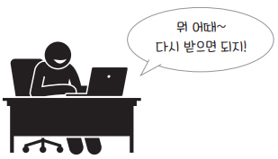
5.1 깃허브 소개
그림 5-24 | 원격 저장소로 프로젝트를 관리할 경우

Slide 49
5.1 깃허브 소개
원격 저장소 호스팅 서비스, 깃허브
원격 저장소를 이용하면 다른 개발자들과 협업도 수월하게 할 수 있음
모든 개발자가 이해하는 공통 코드를 원격 저장소에 업로드하고, 이를 내려받아 새로운 커밋들을 추가한 뒤 이를 다시 원격 저장소에 추가하는 방식으로 작업한다면 로컬 저장소에서만 작업하는 것보다 훨씬 효율적으로 협업할 수 있게 되기 때문임

Slide 50
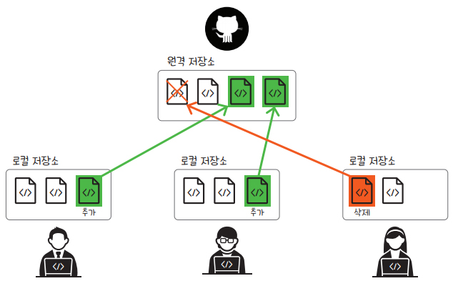
5.1 깃허브 소개
그림 5-25 | 원격 저장소를 통한 협업

Slide 51
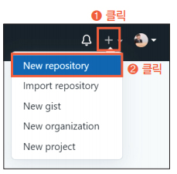
5.1 깃허브 소개
원격 저장소 호스팅 서비스, 깃허브
이제 깃허브에서 직접 원격 저장소를 만들어 보자
원격 저장소 만들기
우측 상단의 +를 클릭한 뒤 New repository를 클릭해 보자
그림 5-26 | ‘New repository’ 클릭하기

Slide 52
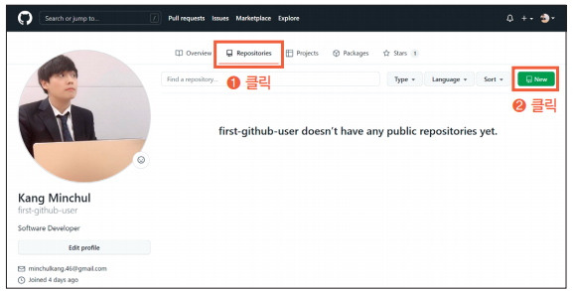
5.1 깃허브 소개
원격 저장소 호스팅 서비스, 깃허브
원격 저장소는 프로필 페이지의 ‘Repositories’에서 ‘New’를 클릭해 생성할 수도 있음
그림 5-27 | ‘Repositories’에서 ‘New’ 클릭하기

Slide 53
5.1 깃허브 소개
원격 저장소 호스팅 서비스, 깃허브
그림 5-28과 같은 화면이 나올 것
여기에서 새로 만들 원격 저장소의 정보를 입력
원격 저장소의 이름(Repository name)에는 test-repo를, 설명(Description)에는 My first github repository!를 입력
그 아래에서는 Public으로 설정한 뒤 나머지 내용은 그대로 두고 Create repository를 클릭하면 원격 저장소가 생성
원활한 실습을 위해 여러분도 이와 동일하게 입력

Slide 54
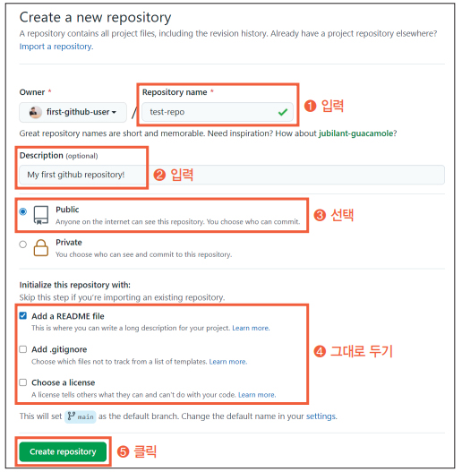
5.1 깃허브 소개
그림 5-28 | 원격 저장소 생성 화면

Slide 55
5.1 깃허브 소개
원격 저장소 호스팅 서비스, 깃허브
각 항목을 추가로 설명하면 다음과 같음
우선 Owner는 원격 저장소의 소유자
Repositry name은 원격 저장소의 이름
Description은 여러분이 만들 원격 저장소에 대한 설명을 적는 공간인데, 기입하지 않아도 무방함
아래에 Public과 Private 중 하나를 선택할 수 있는 곳이 있음
Public은 모두에게 공개된 저장소를 의미하고 Private은 모두에게 공개하지 않고 여러분(또는 여러분이 지정한 일부 사용자)만 볼 수 있는 저장소를 의미

Slide 56
5.1 깃허브 소개
원격 저장소 호스팅 서비스, 깃허브
그 아래를 보면 Add a README file, Add .gitignore, Choose a license를 선택하는 항목도 있음
Add a README file은 원격 저장소를 생성할 적에 자동으로 README 파일을 생성해주는 항목
마찬가지로 Add .gitignore를 선택하면 원격 저장소를 생성할 때 자동으로 .gitignore를 생성
Choose a license는 이 저장소에 담길 프로젝트의 라이선스를 선택하는 항목

Slide 57
5.1 깃허브 소개
원격 저장소 호스팅 서비스, 깃허브
생성된 원격 저장소의 모습
다음 절부터 여러분은 이 저장소와 상호 작용하며 코드를 업로드하고, 다운로드할 예정
URL을 한번 확인해 볼까?
여러분이 방금 만든 저장소 URL은 https://github.com/계정 이름/저장소 이름 형식으로 되어 있음
이와 같은 URL로 특정 사용자의 저장소에 접근할 수 있다는 것도 알아두기 바람

Slide 58
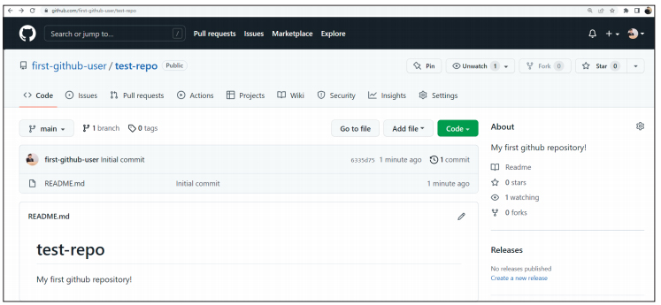
5.1 깃허브 소개
그림 5-29 | 생성된 원격 저장소

Slide 59
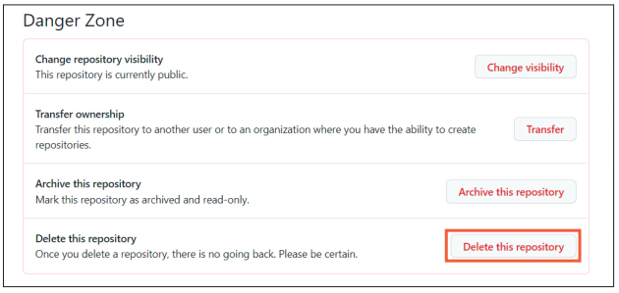
5.1 깃허브 소개
원격 저장소 호스팅 서비스, 깃허브
이렇게 생성한 원격 저장소는 ‘Settings’ 메뉴의 최하단에 있는 ‘Delete this repository’를 클릭해 삭제할 수도 있음
그림 5-30 | 원격 저장소 삭제하기

Slide 60
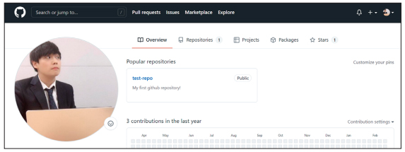
5.1 깃허브 소개
원격 저장소 호스팅 서비스, 깃허브
여러분의 프로필 페이지로 이동
방금 만든 저장소를 확인할 수 있음
그림 5-31 | 프로필 페이지에서 확인할 수 있는 원격 저장소

Slide 61
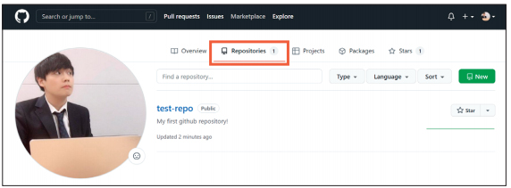
5.1 깃허브 소개
원격 저장소 호스팅 서비스, 깃허브
프로필 페이지의 ‘Repositories’에서도 여러분이 새롭게 만든 저장소를 확인할 수 있음
그림 5-32 | ‘Repositorties’에서 확인할 수 있는 원격 저장소

Slide 62
5.2 원격 저장소와의 네 가지 상호 작용
원격 저장소와의 네 가지 상호 작용
이제 이 원격 저장소와 상호 작용을 하는 방법에 대해 학습해 보겠음
이 절에서 학습할 원격 저장소와의 상호 작용은 크게 네 가지
1 | 클론(clone): 원격 저장소를 복제하기
2 | 푸시(push): 원격 저장소에 밀어넣기
3 | 패치(fetch): 원격 저장소를 일단 가져만 오기
4 | 풀(pull): 원격 저장소를 가져와서 합치기

Slide 63

5.2 원격 저장소와의 네 가지 상호 작용
소스트리와 깃허브 연동하기
네 가지 상호 작용을 학습하기에 앞서, 소스트리와 깃허브가 SSH 통신할 수 있도록 연동
SSH(Secure Shell)는 안전하게 정보를 주고받을 수 있는 통신 방법
다시 말해, 소스트리와 깃허브가 서로 SSH 통신이 가능하도록 연동하면 여러분의 컴퓨터(로컬 저장소)와 깃허브(원격 저장소)는 서로 안전하게 정보를 주고받을 수 있음
그림 5-33 | 깃허브와 SSH 통신하기

Slide 64
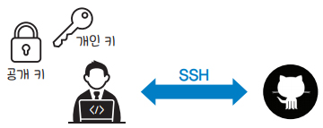
5.2 원격 저장소와의 네 가지 상호 작용
소스트리와 깃허브 연동하기
SSH 통신하려면 먼저 여러분의 컴퓨터에서 키(key) 두 개를 생성
하나는 공개 키(public key), 또 다른 하나는 개인 키(private key)
공개 키는 모두에게 공개된 키, 개인 키는 여러분만 알고 있어야 하는 키
여기서 키는 영어로 열쇠라는 뜻이지만, 여기서는 암호, 또는 암호화된 문자열이라고 생각해도 좋음
그림 5-34 | SSH 통신을 위해 필요한 공개 키와 개인 키

Slide 65
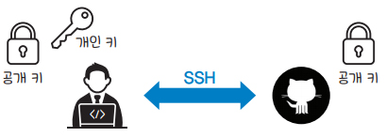
5.2 원격 저장소와의 네 가지 상호 작용
소스트리와 깃허브 연동하기
공개 키와 개인 키를 생성한 뒤 통신하려는 대상에게 공개 키를 건네줌
여러분은 깃허브와 SSH 통신할 예정이니 깃허브에게 공개 키를 전해주면 됨
그림 5-35 | 통신할 대상(깃허브)에게 공개 키 전달

Slide 66
5.2 원격 저장소와의 네 가지 상호 작용
소스트리와 깃허브 연동하기
SSH 통신은 암호화된 통신 방법이므로 여러분과 (공개 키를 전달받은) 깃허브 사이에 주고받는 대화는 암호화되어 전송
다른 누군가가 여러분과 깃허브 사이에 주고받는 대화를 엿듣는다고 해도 전혀 이해할 수 없음
다만, 여러분은 개인 키가 있어서 깃허브에 여러분임을 증명하고, 깃허브와 주고받는 내용을 이해할 수 있음
매우 간략히 설명했지만, SSH는 개발 전반에서 많이 활용하는 통신 방법이므로 꼭 알아두는 것이 좋음

Slide 67
5.2 원격 저장소와의 네 가지 상호 작용
소스트리와 깃허브 연동하기
그럼 SSH 키를 생성해 보자
미리 말하자면 다음 과정은 외울 필요가 없음
한 번 SSH 키를 생성해 연동하면 계속 통신할 수 있기 때문임
편한 마음으로 차근차근 따라 하면 되겠음

Slide 68
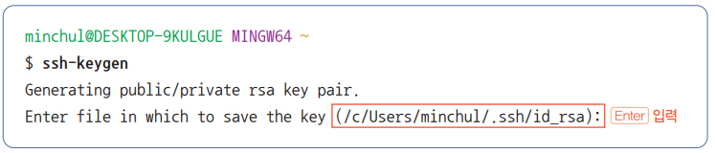
5.2 원격 저장소와의 네 가지 상호 작용
소스트리와 깃허브 연동하기
SSH 키는 ssh-keygen이라는 간단한 명령으로 생성할 수 있음
깃 배시 창을 열고 ssh-keygen을 입력하면 개인 키(id_rsa)를 저장할 경로를 선택하라는 문구가 나옴
기본 설정된 경로는 다음 붉은 박스 친 경로
아무것도 입력하지 않고 를 눌러 해당 경로에 키를 저장

Slide 69
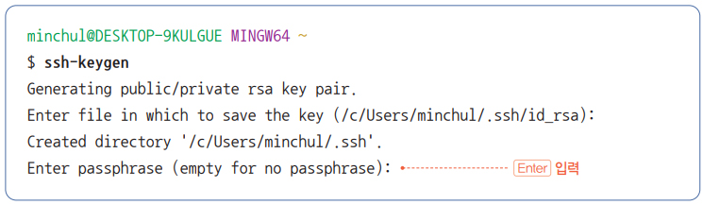
5.2 원격 저장소와의 네 가지 상호 작용
소스트리와 깃허브 연동하기
‘Enter passphrase (empty for no passphrass)’가 뜸
여러분이 사용하려는 암호를 입력한 뒤 를 누르거나, 암호를 사용하지 않으려면 아무것도 입력하지 않고 를 누름
필자는 아무것도 입력하지 않고 를 누르겠음

Slide 70
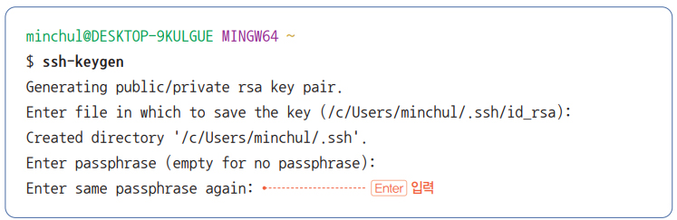
5.2 원격 저장소와의 네 가지 상호 작용
소스트리와 깃허브 연동하기
‘Enter same passphrase again’이 떴다면 앞서 입력한 암호를 한 번 더 입력한 후
를 누름
암호 없이 사용하기로 했다면 그냥 를 누르면 됨
이번에도 필자는 그냥 를 누르겠음

Slide 71
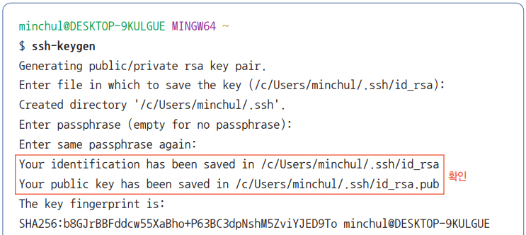
5.2 원격 저장소와의 네 가지 상호 작용
소스트리와 깃허브 연동하기
SSH 키가 생성된 모습
다음 붉은 박스를 잘 보자
개인 키는 C:\Users\사용자명\.ssh 경로에 저장된 id_rsa라는 파일이고, 공개 키는 같은 경로에 저장된 id_rsa.pub라는 파일임을 나타냄

Slide 72
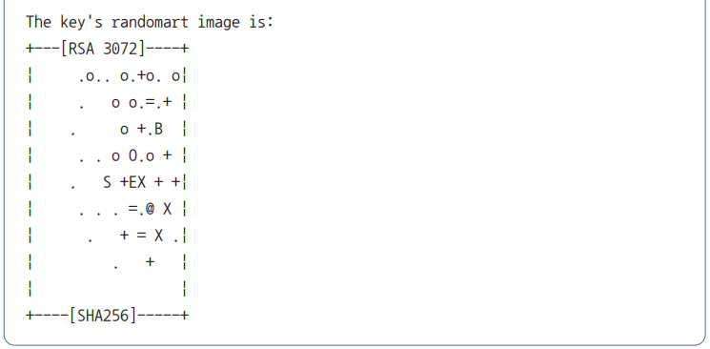
5.2 원격 저장소와의 네 가지 상호 작용
소스트리와 깃허브 연동하기

Slide 73
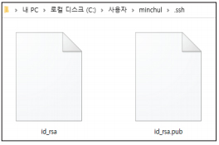
5.2 원격 저장소와의 네 가지 상호 작용
소스트리와 깃허브 연동하기
해당 경로로 이동해 만들어진 키 두 개를 확인해 보자
그림 5-36 | 생성된 키 확인하기

Slide 74
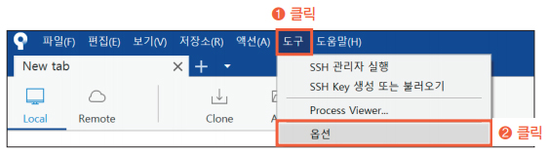
5.2 원격 저장소와의 네 가지 상호 작용
소스트리와 깃허브 연동하기
이제 소스트리로 돌아와 도구 > 옵션을 클릭
그림 5-37 | ‘옵션’ 클릭하기

Slide 75
5.2 원격 저장소와의 네 가지 상호 작용
소스트리와 깃허브 연동하기
SSH 클라이언트 설정의 SSH 클라이언트를 클릭하면 PuTTY / Plink와 OpenSSH 두 선택 항목이 보임
PuTTY / Plink를 통해 공개 키와 개인 키를 생성할 수 있고, OpenSSH를 통해서도 공개 키와 개인 키를 생성할 수 있음
앞서 키를 만든 방식은 OpenSSH 방식
OpenSSH를 선택하고 확인을 선택하여 옵션 창을 닫아줌

Slide 76
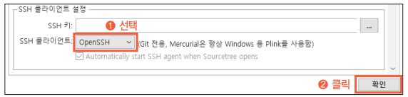
5.2 원격 저장소와의 네 가지 상호 작용
그림 5-38 | ‘OpenSSH’ 선택하기

Slide 77
5.2 원격 저장소와의 네 가지 상호 작용
소스트리와 깃허브 연동하기
SSH 클라이언트를 OpenSSH로 선택했을 때 SSH 키 항목에 앞서 생성한 개인 키 경로가 자동으로 등록되었다면 바로 뒤 8번과 9번은 따라 할 필요 없음

Slide 78
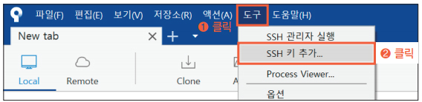
5.2 원격 저장소와의 네 가지 상호 작용
소스트리와 깃허브 연동하기
도구 > SSH 키 추가를 클릭
그림 5-39 | ‘SSH 키 추가’ 선택하기

Slide 79
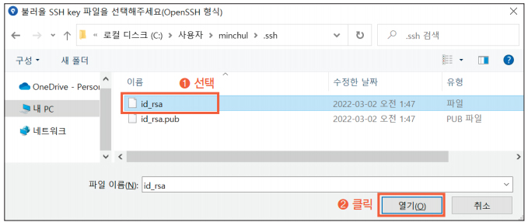
5.2 원격 저장소와의 네 가지 상호 작용
소스트리와 깃허브 연동하기
앞서 두 키가 저장된 경로에서 개인 키, 즉 id_rsa를 선택한 후 열기를 클릭
그림 5-40 | 생성한 개인 키 등록하기

Slide 80
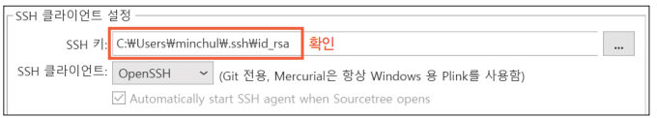
5.2 원격 저장소와의 네 가지 상호 작용
소스트리와 깃허브 연동하기
도구 > 옵션을 다시 열어 SSH 키가 잘 등록됐는지 확인
그림 5-41 | 등록한 키 확인하기

Slide 81
5.2 원격 저장소와의 네 가지 상호 작용
소스트리와 깃허브 연동하기
이제 여러분의 컴퓨터와 통신할 깃허브에게 공개 키를 건네주러 가보자
깃허브에 접속한 뒤 프로필 이미지를 클릭해 Settings에 들어감

Slide 82
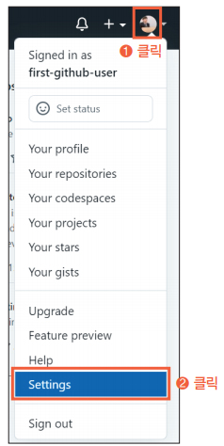
5.2 원격 저장소와의 네 가지 상호 작용
그림 5-42 | ‘Settings’ 클릭하기

Slide 83
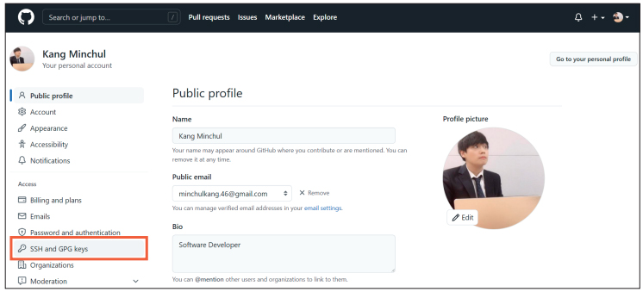
5.2 원격 저장소와의 네 가지 상호 작용
소스트리와 깃허브 연동하기
좌측 메뉴에서 SSH and GPG keys를 클릭
그림 5-43 | ‘SSH and GPG keys‛ 클릭하기

Slide 84
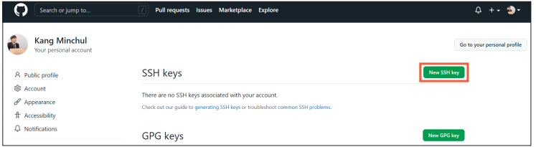
5.2 원격 저장소와의 네 가지 상호 작용
소스트리와 깃허브 연동하기
New SSH key를 클릭
그림 5-44 | ‘New SSH key’ 클릭하기

Slide 85
5.2 원격 저장소와의 네 가지 상호 작용
소스트리와 깃허브 연동하기
여기에 여러분의 공개 키를 등록하면 됨
Title 항목에는 여러분의 임의대로 키의 제목을 쓰고, Key 항목에는 공개 키 파일, 즉 id_rsa.pub 안에 적힌 내용을 넣으면 됨
id_rsa.pub 파일을 열어 복사한 후 Key 항목에 붙여넣음
Add SSH key를 눌러줌

Slide 86
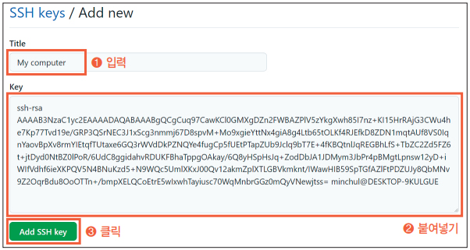
5.2 원격 저장소와의 네 가지 상호 작용
그림 5-45 | 생성한 공개 키 붙여넣기

Slide 87
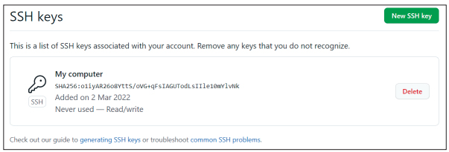
5.2 원격 저장소와의 네 가지 상호 작용
소스트리와 깃허브 연동하기
SSH 등록이 완료됐다면 다음과 같이 표기
그림 5-46 | 키 등록이 완료된 모습

Slide 88
5.2 원격 저장소와의 네 가지 상호 작용
소스트리와 깃허브 연동하기
자, 그럼 다시 소스트리로 돌아와 보자
Remote를 클릭
여기에서 여러분의 깃허브를 등록
계정 추가를 클릭

Slide 89
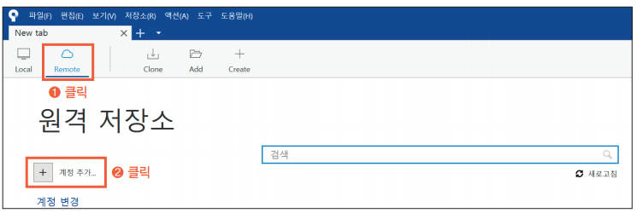
5.2 원격 저장소와의 네 가지 상호 작용
그림 5-47 | ‘계정 추가’ 클릭하기

Slide 90

5.2 원격 저장소와의 네 가지 상호 작용
소스트리와 깃허브 연동하기
호스팅 서비스는 GitHub를, 선호 프로토콜은 SSH를 선택한 뒤 OAuth 토큰 새로고침을 눌러보자
그림 5-48 | 깃허브 계정 추가하기

Slide 91

5.2 원격 저장소와의 네 가지 상호 작용
소스트리와 깃허브 연동하기
이때 브라우저에 다음과 같은 화면이 나올 수 있음
아틀라시안 인증을 확인하는 화면
그림 5-49 | 아틀라시안 인증 확인하기

Slide 92

5.2 원격 저장소와의 네 가지 상호 작용
소스트리와 깃허브 연동하기
이 경우 스크롤을 내려 Authorize Atlassian을 누름
그림 5-50 | ‘Authorize Atlassian’ 클릭하기

Slide 93

5.2 원격 저장소와의 네 가지 상호 작용
소스트리와 깃허브 연동하기
다음과 같은 화면이 보인다면 다시 소스트리로 이동
그림 5-51 | 인증 성공

Slide 94

5.2 원격 저장소와의 네 가지 상호 작용
소스트리와 깃허브 연동하기
인증 성공이라는 표시가 뜨면 성공적으로 연동된 것
확인을 클릭
그림 5-52 | 깃허브 계정 인증 성공

Slide 95
5.2 원격 저장소와의 네 가지 상호 작용
소스트리와 깃허브 연동하기
소스트리에서 여러분의 깃허브 계정이 뜬다면 성공
우측을 보면 여러분이 만든 원격 저장소 test-repo도 볼 수 있음
혹시 원격 저장소가 뜨지 않는다면 새로고침을 클릭

Slide 96

5.2 원격 저장소와의 네 가지 상호 작용
그림 5-53 | 소스트리에서 확인 가능한 깃허브 계정 및 원격 저장소

Slide 97
5.2 원격 저장소와의 네 가지 상호 작용
클론: 원격 저장소 복제하기
이제 본격적으로 원격 저장소와의 상호 작용을 학습해 보자
원격 저장소와의 상호 작용, 그 첫 번째는 클론(clone)
이는 말 그대로 깃허브상에 존재하는 원격 저장소를 여러분의 컴퓨터, 즉 로컬로 복사하여 가져오는 방법
여러분이 직접 만든 원격 저장소뿐 아니라 깃허브상에 공개된 모든 원격 저장소를 여러분의 컴퓨터로 클론하여 가져올 수 있음

Slide 98
5.2 원격 저장소와의 네 가지 상호 작용
클론: 원격 저장소 복제하기
예를 들어 보면 다음 링크 속 원격 저장소를 여러분의 컴퓨터로 복제하겠음
참고로, 앞선 절에서 예시로 설명한 텐서플로를 클론해도 무방함
다만, 해당 프로젝트는 비교적 용량이 크기 때문에 클론하는 데 시간이 오래 걸림
그렇기에 위 링크 속 원격 저장소로 연습해 보자

Slide 99

5.2 원격 저장소와의 네 가지 상호 작용
그림 5-54 | 원격 저장소를 복제하는 클론

Slide 100
5.2 원격 저장소와의 네 가지 상호 작용
클론: 원격 저장소 복제하기
예제 링크에 접속한 뒤 Code를 클릭
SSH를 클릭한 뒤 소스 경로를 복사

Slide 101

5.2 원격 저장소와의 네 가지 상호 작용
그림 5-55 | 소스 경로 복사하기

Slide 102
5.2 원격 저장소와의 네 가지 상호 작용
클론: 원격 저장소 복제하기
Download ZIP을 클릭하면 원격 저장소의 내용을 압축 파일 형태로 내려받을 수 있음

Slide 103
5.2 원격 저장소와의 네 가지 상호 작용
클론: 원격 저장소 복제하기
이제 소스트리를 열고 Clone을 클릭한 뒤 소스 경로 / URL 항목에 앞서 복사한 항목을 붙여넣음
목적지 경로에는 여러분의 컴퓨터 속 클론할 경로를 기입
필자는 C:\uftrace라는 경로에 클론
이름은 복사할 원격 저장소의 이름을 나타내는데, 자동으로 기입
잘 입력됐는지 확인한 후 클론을 클릭

Slide 104

5.2 원격 저장소와의 네 가지 상호 작용
그림 5-56 | 클론 정보 작성하기

Slide 105
5.2 원격 저장소와의 네 가지 상호 작용
클론: 원격 저장소 복제하기
클론이 완료된 직후의 모습
다시 말해, 링크 속 원격 저장소가 복제된 모습
원격 저장소에 쌓인 커밋들을 볼 수 있음

Slide 106

5.2 원격 저장소와의 네 가지 상호 작용
그림 5-57 | 클론이 완료된 모습

Slide 107

5.2 원격 저장소와의 네 가지 상호 작용
클론: 원격 저장소 복제하기
클론된 위치로 가보면 필자는 C:\uftrace 경로로 클론했으니, 이 경로로 가보겠음
다음처럼 클론된 원격 저장소 속 내용을 볼 수 있음
이때 .git 폴더가 있다는 점에 유의하자
원격 저장소를 클론하면 원격 저장소의 .git 폴더까지 복사
그림 5-58 | 로컬로 복제된 원격 저장소

Slide 108
5.2 원격 저장소와의 네 가지 상호 작용
클론: 원격 저장소 복제하기
이런 식으로 클론을 통해 여러분은 다양한 원격 저장소를 여러분의 컴퓨터로 복제할 수 있음
여기까지 잘 따라오셨다면 클론한 저장소를 삭제해도 좋음

Slide 109
5.2 원격 저장소와의 네 가지 상호 작용
클론: 원격 저장소 복제하기
이번에는 여러분이 직접 만든 원격 저장소를 클론해 보자(이후 실습을 위해 꼭 이 부분도 같이 실습)
앞선 절에서 만든 원격 저장소인 test-repo를 클론해 볼까?
참고로, 현재 필자가 만든 test-repo에는 README.md 파일 하나만 존재

Slide 110

5.2 원격 저장소와의 네 가지 상호 작용
그림 5-59 | 클론할 test-repo의 모습

Slide 111
5.2 원격 저장소와의 네 가지 상호 작용
클론: 원격 저장소 복제하기
소스트리로 돌아와 Remote를 클릭하면 여러분의 원격 저장소 목록이 표시
여기서 클론하려는 원격 저장소를 선택할 수 있음
test-repo를 클론하려면 test-repo 옆에 있는 Clone을 클릭

Slide 112

5.2 원격 저장소와의 네 가지 상호 작용
그림 5-60 | ‘Clone’ 클릭하기

Slide 113
5.2 원격 저장소와의 네 가지 상호 작용
클론: 원격 저장소 복제하기
여기서는 와 동일한 방식으로 입력하면 됨
필자는 C:\test-repo 경로에 클론

Slide 114

5.2 원격 저장소와의 네 가지 상호 작용
그림 5-61 | 클론 정보 작성하기

Slide 115
5.2 원격 저장소와의 네 가지 상호 작용
클론: 원격 저장소 복제하기
클론한 직후의 모습
유일한 커밋으로 보이는 Initial commit은 test-repo의 README.md 파일이 추가되며 만들어진 커밋

Slide 116

5.2 원격 저장소와의 네 가지 상호 작용
그림 5-62 | 클론이 완료된 모습

Slide 117

5.2 원격 저장소와의 네 가지 상호 작용
클론: 원격 저장소 복제하기
클론한 위치로 가보면 test-repo의 내용을 확인할 수 있음
그림 5-63 | 로컬로 복제된 원격 저장소

Slide 118

5.2 원격 저장소와의 네 가지 상호 작용
클론: 원격 저장소 복제하기
다시 소스트리로 돌아옴
여기서 브랜치의 이름에 주목
. main, origin/main, origin/HEAD, 이렇게 브랜치 세 개가 보임
그림 5-64 | main, origin/main, origin/HEAD 브랜치

Slide 119

5.2 원격 저장소와의 네 가지 상호 작용
클론: 원격 저장소 복제하기
좌측에서도 브랜치에 main, 원격에 origin/HEAD, origin/main 브랜치를 볼 수 있음
그림 5-65 | main, origin/main, origin/HEAD 브랜치

Slide 120
5.2 원격 저장소와의 네 가지 상호 작용
클론: 원격 저장소 복제하기
이 브랜치들은 무엇일까?
앞서 깃에서 관리하는 기본 브랜치는 master 브랜치라고 설명했음
main 브랜치는 master 브랜치와 같음
다시 말해 깃허브에서는 기본 브랜치를 main 브랜치라고 부름
클론하면 원격 저장소가 그대로 로컬로 복제된다고 했음
로컬로 클론한 저장소의 기본 브랜치 이름도 깃허브의 기본 브랜치 이름과 동일한 main이 되는 것
원래 깃허브에서도 기본 브랜치를 master 브랜치라고 지칭했으나, master라는 단어가 차별적인 어감을 담고 있기 때문에 2020년부터 기본 브랜치를 master에서 main으로 바꾸어 부르기로 했음

Slide 121

5.2 원격 저장소와의 네 가지 상호 작용
클론: 원격 저장소 복제하기
orign/HEAD, origin/main은 원격 저장소 origin의 HEAD와 기본 브랜치를 지칭
여기서 origin은 원격 저장소 경로에 붙은 일종의 별명
소스트리 우측 상단의 설정을 클릭해 볼까?
그림 5-66 | ‘설정’ 클릭하기

Slide 122

5.2 원격 저장소와의 네 가지 상호 작용
클론: 원격 저장소 복제하기
원격 저장소 경로를 보면 이름에 origin, 경로는 원격 저장소를 클론할 때 사용한 경로가 적혀 있음
원격 저장소를 지칭할 때 매번 경로(git@github.com:…)를 사용하는 것은 번거로우니 단순히 origin이라고 부르기로 한 것
그림 5-67 | 원격 저장소의 이름과 경로 확인하기

Slide 123
5.2 원격 저장소와의 네 가지 상호 작용
클론: 원격 저장소 복제하기
origin은 원격 저장소에 붙은 이름일 뿐이므로 언제든 수정할 수 있음
다만, 이 예시에서는 origin을 그대로 사용

Slide 124
5.2 원격 저장소와의 네 가지 상호 작용
푸시: 원격 저장소에 밀어넣기
원격 저장소와의 상호 작용, 그 두 번째는 푸시(push)
푸시는 영어로 ‘밀다’라는 뜻
깃에서 사용하는 push는 원격 저장소에 로컬 저장소의 변경 사항을 밀어넣는 것을 의미

Slide 125

5.2 원격 저장소와의 네 가지 상호 작용
그림 5-68 | 로컬의 변경 사항을 밀어넣는 푸시

Slide 126
5.2 원격 저장소와의 네 가지 상호 작용
푸시: 원격 저장소에 밀어넣기
이는 예시를 보며 이해하는 것이 좋음
앞 절에서 test-repo라는 원격 저장소를 클론
클론은 원격 저장소를 여러분의 컴퓨터로 복제하는 것이라 했음
현재 원격 저장소 test-repo와 로컬 저장소(여러분의 컴퓨터 속) test-repo의 상태는 동일

Slide 127

5.2 원격 저장소와의 네 가지 상호 작용
그림 5-69 | 현재 로컬 저장소와 원격 저장소의 상태

Slide 128
5.2 원격 저장소와의 네 가지 상호 작용
푸시: 원격 저장소에 밀어넣기
그럼 이 상태에서 로컬에서 커밋을 추가한 뒤 이를 원격 저장소에 푸시하는 예를 실습해 보자
로컬 저장소 test-repo를 수정해 보자
문자 A가 담긴 a.txt 파일을 추가

Slide 129

5.2 원격 저장소와의 네 가지 상호 작용
그림 5-70 | 로컬 저장소에 a.txt 파일 추가하기

Slide 130
5.2 원격 저장소와의 네 가지 상호 작용
푸시: 원격 저장소에 밀어넣기
이를 커밋해 보자
커밋 메시지는 add a.txt로 하겠음

Slide 131

5.2 원격 저장소와의 네 가지 상호 작용
그림 5-71 | 변경 사항 커밋하기

Slide 132
5.2 원격 저장소와의 네 가지 상호 작용
푸시: 원격 저장소에 밀어넣기
커밋한 소스트리는 다음과 같은 상태가 됨

Slide 133

5.2 원격 저장소와의 네 가지 상호 작용
그림 5-72 | 커밋 직후의 모습

Slide 134

5.2 원격 저장소와의 네 가지 상호 작용
푸시: 원격 저장소에 밀어넣기
자, 로컬 저장소에는 이제 막 두 번째 커밋이 추가됐고, 원격 저장소에는 커밋 하나만 존재
그림 5-73 | 로컬에 커밋한 직후의 모습

Slide 135

5.2 원격 저장소와의 네 가지 상호 작용
푸시: 원격 저장소에 밀어넣기
이 상태에서 원격 저장소를 로컬 저장소와 같게 만들려면, 다시 말해 a.txt 파일을 원격 저장소에 추가하려면 로컬의 변경 사항을 원격 저장소에 푸시
상단의 Push를 클릭
그림 5-74 | ‘Push’ 클릭하기

Slide 136
5.2 원격 저장소와의 네 가지 상호 작용
푸시: 원격 저장소에 밀어넣기
다음 같은 화면이 표시
이는 로컬 저장소의 main 브랜치를 원격(리모트) 저장소의 main 브랜치로 푸시한다는 것을 의미
Push를 클릭

Slide 137

5.2 원격 저장소와의 네 가지 상호 작용
그림 5-75 | ‘Push’ 클릭하기

Slide 138

5.2 원격 저장소와의 네 가지 상호 작용
푸시: 원격 저장소에 밀어넣기
푸시가 완료된 직후 모습
원격 저장소 브랜치에 두 번째 커밋이 추가
그림 5-76 | 푸시가 완료된 직후의 브랜치

Slide 139

5.2 원격 저장소와의 네 가지 상호 작용
푸시: 원격 저장소에 밀어넣기
원격 저장소 깃허브를 확인해 보자
a.txt 파일이 잘 추가됐을 뿐 아니라 커밋 수가 두 개로 늘었음
박스 친 부분을 클릭해 보자
그림 5-77 | 푸시가 완료된 직후의 원격 저장소

Slide 140

5.2 원격 저장소와의 네 가지 상호 작용
푸시: 원격 저장소에 밀어넣기
여기에서 원격 저장소의 커밋 내역들을 볼 수 있음
로컬에서 만든 두 번째 커밋을 확인할 수 있음
그림 5-78 | 새로 추가된 커밋 내역 확인하기

Slide 141

5.2 원격 저장소와의 네 가지 상호 작용
푸시: 원격 저장소에 밀어넣기
한 번 더 해보자
이번에는 a.txt 파일을 삭제하고, B가 저장된 b.txt 파일을 추가해 보자
그림 5-79 | 새로운 변경 사항 만들기

Slide 142
5.2 원격 저장소와의 네 가지 상호 작용
푸시: 원격 저장소에 밀어넣기
이를 커밋
커밋 메시지는 delete a.txt and add b.txt로 하겠음

Slide 143

5.2 원격 저장소와의 네 가지 상호 작용
그림 5-80 | 변경 사항 커밋하기

Slide 144
5.2 원격 저장소와의 네 가지 상호 작용
푸시: 원격 저장소에 밀어넣기
커밋이 잘 됐다면 Push를 클릭

Slide 145

5.2 원격 저장소와의 네 가지 상호 작용
그림 5-81 | 커밋 직후의 모습

Slide 146

5.2 원격 저장소와의 네 가지 상호 작용
푸시: 원격 저장소에 밀어넣기
로컬 저장소의 main 브랜치를 원격(리모트) 저장소의 main 브랜치로 푸시
Push를 클릭
그림 5-82 | ‘Push’ 클릭하기

Slide 147

5.2 원격 저장소와의 네 가지 상호 작용
푸시: 원격 저장소에 밀어넣기
푸시가 완료되면 다음처럼 깃허브에서 세 번째 커밋을 확인할 수 있음
그림 5-83 | 푸시가 완료된 직후의 원격 저장소

Slide 148
5.2 원격 저장소와의 네 가지 상호 작용
패치: 원격 저장소를 일단 가져만 오기
원격 저장소와의 상호 작용, 그 세 번째는 패치(fetch)
fetch는 ‘가져오다’를 의미
다시 말해, 패치는 원격 저장소의 변경 사항들을 가져오는 방법, 더 정확하게는 일단 가져만 오는 방법
원격 저장소의 변경 사항을 ‘일단 가져만 온다’는 게 무슨 의미일까?
패치(fetch)와 패치(patch)는 발음이 유사하지만 엄연히 다른 용어임에 유의하자

Slide 149

5.2 원격 저장소와의 네 가지 상호 작용
그림 5-84 | 원격 저장소의 변경 사항을 일단 가져만 오는 패치

Slide 150
5.2 원격 저장소와의 네 가지 상호 작용
패치: 원격 저장소를 일단 가져만 오기
지금까지의 실습을 잘 따라왔다면 현재 로컬 저장소와 원격 저장소의 상태는 같을 것
로컬 저장소에 커밋이 세 개 쌓여 있고, 원격 저장소 또한 커밋이 세 개 쌓여 있음
로컬 저장소에 README.md와 b.txt 파일이 있고, 원격 저장소에도 README.md와 b.txt 파일이 있음

Slide 151

5.2 원격 저장소와의 네 가지 상호 작용
그림 5-85 | 현재 로컬 저장소와 원격 저장소의 상태

Slide 152
5.2 원격 저장소와의 네 가지 상호 작용
패치: 원격 저장소를 일단 가져만 오기
현재 원격 저장소 test-repo는 오로지 여러분만 사용하고 있지만, test-repo를 여러 개발자가 협업하여 개발하고 있는 상황을 가정해 보자
다른 개발자가 언제든 test-repo에 새로운 변경 사항을 추가할 수 있기 때문에 test-repo는 시시각각 변할 수 있음

Slide 153

5.2 원격 저장소와의 네 가지 상호 작용
그림 5-86 | 언제든 변할 수 있는 원격 저장소

Slide 154
5.2 원격 저장소와의 네 가지 상호 작용
패치: 원격 저장소를 일단 가져만 오기
다른 개발자가 푸시한 내용을 여러분의 로컬로 가져오고 싶을 때 패치를 사용할 수 있음
다시 말해, 원격 저장소의 변경 사항을 로컬로 가져오고 싶을 때 패치를 사용
가령 그림 5-86 속 개발자 C가 푸시한 내용을 여러분의 로컬로 가져오고 싶다면 패치를 사용

Slide 155

5.2 원격 저장소와의 네 가지 상호 작용
그림 5-87 | 원격 저장소의 변경 사항을 패치로 가져오기

Slide 156
5.2 원격 저장소와의 네 가지 상호 작용
패치: 원격 저장소를 일단 가져만 오기
이 상황을 직접 실습해 보자
깃허브에서는 자신의 원격 저장소 내의 파일을 직접 수정하고 커밋할 수 있음
깃허브에서 b.txt 파일을 직접 수정하고, 커밋을 추가
원격 저장소 test-repo에 접속해 b.txt 파일을 클릭

Slide 157

5.2 원격 저장소와의 네 가지 상호 작용
그림 5-88 | b.txt 파일 클릭하기

Slide 158

5.2 원격 저장소와의 네 가지 상호 작용
패치: 원격 저장소를 일단 가져만 오기
연필 아이콘을 클릭
그림 5-89 | 연필 아이콘 클릭하기

Slide 159

5.2 원격 저장소와의 네 가지 상호 작용
패치: 원격 저장소를 일단 가져만 오기
여기에서 b.txt 파일을 수정
필자는 두 번째 줄에 This is written in Github라고 적었음
그림 5-90 | b.txt 파일 수정하기

Slide 160
5.2 원격 저장소와의 네 가지 상호 작용
패치: 원격 저장소를 일단 가져만 오기
스크롤을 내리면 다음처럼 커밋할 수 있는 공간이 보임
여기에 커밋 메시지를 작성하고 Commit changes를 클릭하면 수정한 내용을 바탕으로 새로운 커밋이 만들어짐
커밋 메시지는 간단하게 update b.txt in github를 적고, Commit changes를 클릭(Add an optional extended description은 커밋 메시지의 본문에 해당하는 내용이므로 적지 않아도 무방함)

Slide 161

5.2 원격 저장소와의 네 가지 상호 작용
그림 5-91 | 커밋 메시지 작성 후 ‘Commit changes’ 클릭하기

Slide 162

5.2 원격 저장소와의 네 가지 상호 작용
패치: 원격 저장소를 일단 가져만 오기
새로운 커밋이 만들어졌음
B.txt 파일이 수정된 것이 보임
그림 5-92 | 수정된 b.txt 파일

Slide 163

5.2 원격 저장소와의 네 가지 상호 작용
패치: 원격 저장소를 일단 가져만 오기
또한 커밋 개수도 네 개가 됐음
그림 5-93 | 늘어난 커밋 개수

Slide 164
5.2 원격 저장소와의 네 가지 상호 작용
패치: 원격 저장소를 일단 가져만 오기
자, 그렇다면 현재 원격 저장소와 로컬 저장소의 상태는 어떨까?
그림으로 표현하면 다음과 같음
로컬 저장소가 모르는 사이 원격 저장소에 변경 사항이 추가된 셈

Slide 165

5.2 원격 저장소와의 네 가지 상호 작용
그림 5-94 | 로컬 저장소와 원격 저장소의 현재 상태

Slide 166

5.2 원격 저장소와의 네 가지 상호 작용
패치: 원격 저장소를 일단 가져만 오기
원격 저장소의 변경 사항을 패치해 보자
소스트리 상단의 패치를 클릭
그림 5-95 | ‘패치’ 클릭하기

Slide 167

5.2 원격 저장소와의 네 가지 상호 작용
패치: 원격 저장소를 일단 가져만 오기
확인을 클릭하면 패치가 됨
그림 5-96 | ‘확인’ 클릭하기

Slide 168

5.2 원격 저장소와의 네 가지 상호 작용
패치: 원격 저장소를 일단 가져만 오기
패치가 완료된 모습
깃허브에서 작성한 네 번째 커밋을 볼 수 있음
그림 5-97 | 패치가 완료된 모습

Slide 169

5.2 원격 저장소와의 네 가지 상호 작용
패치: 원격 저장소를 일단 가져만 오기
브랜치 이름에 주목해 보자
로컬의 main 브랜치는 여전히 세 번째 커밋을 가리키고, origin/main 브랜치는 네 번째 커밋을 가리킴
로컬 저장소의 브랜치가 변경되지 않았음
즉, 패치해도 원격 저장소의 내용이 로컬 저장소에 병합되지 않음
패치를 ‘원격 저장소의 변경 사항을 일단 가져만 오는 방법’이라고 설명한 것
그림 5-98 | 원격의 변경을 로컬에 병합하지는 않는 패치

Slide 170

5.2 원격 저장소와의 네 가지 상호 작용
패치: 원격 저장소를 일단 가져만 오기
패치 전후를 그림으로 표현하면 다음과 같음
그림 5-99 | 패치 전후 비교하기

Slide 171
5.2 원격 저장소와의 네 가지 상호 작용
패치: 원격 저장소를 일단 가져만 오기
main 브랜치를 origin/main 브랜치와 병합해 볼까?
main 브랜치를 origin/main 브랜치와 병합하면 어떻게 될까?
다음 그림처럼 로컬의 main 브랜치도 네 번째 커밋을 가리키게 됨

Slide 172

5.2 원격 저장소와의 네 가지 상호 작용
그림 5-100 | 패치 직후와 병합 직후 비교하기

Slide 173

5.2 원격 저장소와의 네 가지 상호 작용
패치: 원격 저장소를 일단 가져만 오기
origin/main 브랜치에 마우스 오른쪽 버튼을 클릭한 후 병합을 클릭해 보자
그림 5-101 | ‘병합’ 클릭하기

Slide 174

5.2 원격 저장소와의 네 가지 상호 작용
패치: 원격 저장소를 일단 가져만 오기
‘병합 확정’ 창이 뜨면 확인을 클릭
그림 5-102 | 병합 확정하기

Slide 175

5.2 원격 저장소와의 네 가지 상호 작용
패치: 원격 저장소를 일단 가져만 오기
자, 이렇게 원격 저장소의 변경 사항을 로컬 저장소에 병합
그림 5-103 | 병합 완료된 모습

Slide 176

5.2 원격 저장소와의 네 가지 상호 작용
패치: 원격 저장소를 일단 가져만 오기
이제 로컬 저장소의 b.txt 파일을 클릭하면 깃허브에서 작성한 네 번째 커밋을 볼 수 있음
그림 5-104 | 병합된 내용 확인

Slide 177
5.2 원격 저장소와의 네 가지 상호 작용
풀: 원격 저장소를 가져와서 합치기
패치가 원격 저장소를 ‘일단 가져오는 방법’이라면 풀(pull)은 원격 저장소를 ‘가져와서 합치는 방법’
즉, 풀은 패치와 병합을 동시에 하는 방법

Slide 178

5.2 원격 저장소와의 네 가지 상호 작용
그림 5-105 | 패치와 병합을 동시에 하는 풀

Slide 179
5.2 원격 저장소와의 네 가지 상호 작용
풀: 원격 저장소를 가져와서 합치기
깃허브 속 원격 저장소로 접속
앞서 깃허브에서 파일을 직접 수정하여 새로운 커밋을 만들 수 있다고 했음
깃허브에서는 원격 저장소에 새로운 파일을 생성하거나 업로드 할 수도 있음
Add file을 클릭하여 Create new file을 클릭해 보자

Slide 180

5.2 원격 저장소와의 네 가지 상호 작용
그림 5-106 | ‘Create new file’ 클릭하기

Slide 181

5.2 원격 저장소와의 네 가지 상호 작용
풀: 원격 저장소를 가져와서 합치기
c.txt 파일을 만들고, 안에는 This file is created in github를 작성해 보자
그림 5-107 | 생성할 파일 이름과 내용 작성하기

Slide 182

5.2 원격 저장소와의 네 가지 상호 작용
풀: 원격 저장소를 가져와서 합치기
커밋 메시지로 create c.txt in github를 작성하고 Commit new file을 클릭
그림 5-108 | 커밋 메시지 작성 후 ‘Commit changes’ 클릭하기

Slide 183

5.2 원격 저장소와의 네 가지 상호 작용
풀: 원격 저장소를 가져와서 합치기
커밋이 완료된 모습
c.txt라는 새로운 파일이 생성됐고, 커밋은 총 5개로 증가
그림 5-109 | 생성된 c.txt 파일

Slide 184

5.2 원격 저장소와의 네 가지 상호 작용
풀: 원격 저장소를 가져와서 합치기
현재 상황을 그림으로 표현하면 다음과 같음
로컬 저장소가 모르는 사이에 원격 저장소에 변경 사항이 생긴 셈
그림 5-110 | 로컬 저장소와 원격 저장소의 현재 상태

Slide 185

5.2 원격 저장소와의 네 가지 상호 작용
풀: 원격 저장소를 가져와서 합치기
소스트리로 돌아와 보자
이제 깃허브에서 생성한 변경 사항, 즉 c.txt 파일을 만든 다섯 번째 커밋을 풀 해보자
상단의 Pull을 클릭해 보자
그림 5-111 | ‘Pull’ 클릭하기

Slide 186

5.2 원격 저장소와의 네 가지 상호 작용
풀: 원격 저장소를 가져와서 합치기
origin의 main 브랜치를 로컬 저장소의 main 브랜치로 풀 해보겠음
Pull을 클릭하자
그림 5-112 | ‘Pull’ 클릭하기

Slide 187
5.2 원격 저장소와의 네 가지 상호 작용
풀: 원격 저장소를 가져와서 합치기
풀이 완료된 모습
main 브랜치가 다섯 번째 커밋을 가리키고 있음
다시 말해, 원격 저장소의 새로운 변경 사항이 로컬 저장소로 바로 병합된 셈
즉, 풀을 하게 되면 원격 저장소의 변경 사항이 즉시 로컬로 병합

Slide 188

5.2 원격 저장소와의 네 가지 상호 작용
그림 5-113 | 풀이 완료된 모습

Slide 189

5.2 원격 저장소와의 네 가지 상호 작용
풀: 원격 저장소를 가져와서 합치기
실제로도 c.txt 파일이 생성된 것을 확인할 수 있음
이렇듯 풀은 원격 저장소의 변경 사항을 로컬 저장소에 바로 병합하는 방식이라는 점에 유의해 주자
패치와 풀의 차이점을 아는 것이 중요함
그림 5-114 | 풀의 결과 확인하기

Slide 190
5.2 원격 저장소와의 네 가지 상호 작용
풀: 원격 저장소를 가져와서 합치기
원격 저장소와 상호 작용하는 방식에는 크게 네 가지 클론, 푸시, 패치, 풀이 있음
클론은 원격 저장소를 로컬로 복제하여 가져오는 방법
푸시는 로컬 저장소의 변경 사항을 원격 저장소로 밀어넣는 방법
패치는 원격 저장소의 변경 사항을 일단 가져만 오는 방법
병합을 하진 않는 방식
풀은 원격 저장소의 변경 사항을 가져와서, 병합까지 해주는 방법

Slide 191
5.3 풀 리퀘스트: 깃허브로 협업하기
풀 리퀘스트: 깃허브로 협업하기
마지막으로 깃허브로 다른 개발자와 협업하는 방법에 대해 알아보자
한 원격 저장소에 여러 개발자가 코드를 기여할 수 있음
실무에서도 여러 개발자가 한 원격 저장소를 두고 개발하는 것이 일반적임
여기서 궁금증이 생김
앞선 절에서 여러분은 여러분이 소유한(여러분이 직접 만든) 원격 저장소에 푸시해 보았음
여러분이 소유하지 않은 원격 저장소에도 푸시할 수 있을까?
일반적으로 그렇지 않음

Slide 192
5.3 풀 리퀘스트: 깃허브로 협업하기
풀 리퀘스트: 깃허브로 협업하기
Collaborator로 추가하여 푸시 권한 주기
원격 저장소 소유자가 여러분을 Collaborator로 추가한 경우에는 여러분이 소유하지 않은 계정의 원격 저장소에 푸시할 수 있음
가령 first-github-user가 소유한 원격 저장소 test-repo가 있다고 하자
다른 계정은 이 저장소에 푸시할 권한이 없음
first-github-user가 특정 계정을 Collaborator로 추가하면 Collaborator로 등록된 계정은 test-repo에 푸시할 수 있게 됨
여러분이 소유한 원격 저장소(여기에서는 test-repo)의 Settings에서 Collaborators를 클릭한 뒤 Add people을 클릭해 보자

Slide 193

5.3 풀 리퀘스트: 깃허브로 협업하기
그림 5-115 | ‘Add people’ 클릭하기

Slide 194

5.3 풀 리퀘스트: 깃허브로 협업하기
풀 리퀘스트: 깃허브로 협업하기
Add a collaborator to test-repo 항목에 Collaborator로 등록할 계정 이름을 입력
필자는 kangtegong이라는 계정을 collaborator로 추가해 보자
그림 5-116 | collaborator로 추가할 계정 이름 입력하기

Slide 195

5.3 풀 리퀘스트: 깃허브로 협업하기
풀 리퀘스트: 깃허브로 협업하기
Add kangtegong to this repository를 누르면 kangtegong 계정의 이메일로 collaborator 요청이 전송
kangtegong이 이를 승인하면 kangtegong은 collaborator로서 first-githubuser의test-repo에 직접 푸시할 수 있음
그림 5-117 | collaborator 요청 전송하기

Slide 196
5.3 풀 리퀘스트: 깃허브로 협업하기
풀 리퀘스트: 깃허브로 협업하기
이는 다음에 설명할 이유들 때문에 권장하는 방법이 아니며, 대부분 직접 푸시할 권한이 없는 상태에서 풀 리퀘스트(pull request)로 협업

Slide 197
5.3 풀 리퀘스트: 깃허브로 협업하기
풀 리퀘스트: 깃허브로 협업하기
원격 저장소에 누구나 푸시할 수 있다면 여러 문제가 발생할 수 있음
만일 누구나 허락없이 소유하지도 않은 원격 저장소에 푸시할 수 있다면 원격 저장소의 소유자가 원하지도 않는 변경 사항들이 원격 저장소에 마구 추가되는 불상사가 발생할 수 있음

Slide 198

5.3 풀 리퀘스트: 깃허브로 협업하기
그림 5-118 | 누구나 푸시할 수 있는 경우 발생하는 문제

Slide 199
5.3 풀 리퀘스트: 깃허브로 협업하기
풀 리퀘스트: 깃허브로 협업하기
푸시 권한이 없는 원격 저장소에 어떻게 코드를 밀어넣을 수 있을까?
어떻게 다른 원격 저장소에 변경 사항을 추가할 수 있을까?
풀 리퀘스트(pull request)를 통해 가능
풀 리퀘스트는 말 그대로 원격 저장소가 내 변경 사항을 풀(pull)하도록 요청(request)하는 방법
즉, ‘내가 당신의 원격 저장소를 이렇게 변경하고 싶은데, 이 변경을 당신의 저장소로 풀 해주세요!’ 하고 부탁하는 방법

Slide 200
5.3 풀 리퀘스트: 깃허브로 협업하기
풀 리퀘스트: 깃허브로 협업하기
풀 리퀘스트는 다음 단계를 통해 이루어짐
처음에는 이 내용이 익숙하지 않고 복잡하게 느껴질 수 있지만, 몇 번 반복하다 보면 자연스레 익숙해질 테니 천천히 읽어보며 눈도장을 찍어보자
1 | 기여하려는 저장소를 본인 계정으로 포크하기
2 | 포크한 저장소를 클론하기
3 | 브랜치 생성 후 생성한 브랜치에서 작업하기
4 | 작업한 브랜치 푸시하기
5 | 풀 리퀘스트 보내기

Slide 201

5.3 풀 리퀘스트: 깃허브로 협업하기
그림 5-119 | 풀 리퀘스트를 통한 협업

Slide 202
5.3 풀 리퀘스트: 깃허브로 협업하기
풀 리퀘스트: 깃허브로 협업하기
각 단계의 의미와 자세한 방법은 직접 풀 리퀘스트를 보내며 함께 익혀볼 예정
다음 실습은 이 책을 통틀어 가장 중요한 실습이므로 꼭 따라 하기 바람
이번 실습의 목표를 설명하겠음
다음 링크에 접속해 보자

Slide 203

5.3 풀 리퀘스트: 깃허브로 협업하기
풀 리퀘스트: 깃허브로 협업하기
이 링크는 kangtegong(필자의 계정)이 소유한 collaboration이라는 원격 저장소의 링크
이 원격 저장소에는 index.html이라는 파일이 있음
index.html을 클릭해 보자
그림 5-120 | 풀 리퀘스트를 보낼 저장소

Slide 204
5.3 풀 리퀘스트: 깃허브로 협업하기
풀 리퀘스트: 깃허브로 협업하기
index.html의 내용
이제부터 여러분이 실습할 일은 필자에게 풀 리퀘스트를 보내 여러분의 계정 이름을 이 파일 안에 적어넣는 것
더 정확하게는 </ul>의 윗 줄에 <li>여러분 계정 이름</li>을 적어넣는 것

Slide 205

5.3 풀 리퀘스트: 깃허브로 협업하기
그림 5-121 | index.html과 풀 리퀘스트 실습의 목표

Slide 206
5.3 풀 리퀘스트: 깃허브로 협업하기
풀 리퀘스트: 깃허브로 협업하기
이 원격 저장소는 필자가 소유한 저장소이기 때문에 여러분은 이 저장소에 직접 푸시할 수 없음
여러분은 저에게 ‘index.html을 변경한 내용을 풀 해주세요!’ 하며 풀 리퀘스트를 보내야 함
이제 풀 리퀘스트를 실습해 보자

Slide 207

5.3 풀 리퀘스트: 깃허브로 협업하기
풀 리퀘스트: 깃허브로 협업하기
풀 리퀘스트의 첫 번째 단계는 기여하려는 저장소를 본인 계정으로 포크하기
포크(fork)란 원격 저장소를 여러분의 계정으로 복제하는 방법
Fork를 눌러보자
그림 5-122 | ‘Fork’ 클릭하기

Slide 208

5.3 풀 리퀘스트: 깃허브로 협업하기
풀 리퀘스트: 깃허브로 협업하기
포크하면 여러분의 계정으로 kangtegong 계정의 collaboration이 복제
필자의 저장소를 여러분의 계정으로 복제했기 때문에 여러분은 복제된 저장소에 푸시할 수 있음
그림 5-123 | 포크된 저장소

Slide 209

5.3 풀 리퀘스트: 깃허브로 협업하기
풀 리퀘스트: 깃허브로 협업하기
다시 말해, 여러분은 여러분이 소유하지 않은 원격 저장소에 직접 푸시할 수 없지만, 여러분의 계정으로 포크(복제)한 원격 저장소에는 푸시할 수 있음
그림 5-124 | 포크한 저장소에는 푸시 가능

Slide 210

5.3 풀 리퀘스트: 깃허브로 협업하기
풀 리퀘스트: 깃허브로 협업하기
풀 리퀘스트의 두 번째 단계는 포크한 저장소를 클론하기
여기서 kangtegong의 저장소가 아닌 포크한 저장소, 즉 여러분 계정으로 복제한 저장소를 클론하는 것이 중요
소스트리로 돌아와 collaboration 저장소를 클론해 보자
그림 5-125 | 포크한 저장소 클론하기

Slide 211

5.3 풀 리퀘스트: 깃허브로 협업하기
풀 리퀘스트: 깃허브로 협업하기
필자는 C:\collaboration 경로로 collaboration 저장소를 클론
그림 5-126 | 클론 정보 입력하기

Slide 212
5.3 풀 리퀘스트: 깃허브로 협업하기
풀 리퀘스트: 깃허브로 협업하기
풀 리퀘스트의 세 번째 단계는 브랜치 생성 후 생성한 브랜치에서 작업하기
클론이 잘 됐다면 새로운 브랜치를 생성해 보자
새로운 브랜치를 만드는 방법은 이미 알려드린 바 있음
상단의 브랜치를 클릭

Slide 213

5.3 풀 리퀘스트: 깃허브로 협업하기
그림 5-127 | ‘브랜치’ 클릭하기

Slide 214

5.3 풀 리퀘스트: 깃허브로 협업하기
풀 리퀘스트: 깃허브로 협업하기
브랜치의 이름은 여러분이 알아보기 편한 이름으로 설정
필자는 add_user name이라는 이름의 브랜치를 생성
그림 5-128 | 브랜치 만들기

Slide 215

5.3 풀 리퀘스트: 깃허브로 협업하기
풀 리퀘스트: 깃허브로 협업하기
브랜치가 생성됐다면 해당 브랜치에서 작업하기 위해 생성한 브랜치로 체크아웃
그림 5-129 | 생성한 브랜치로 체크아웃

Slide 216
5.3 풀 리퀘스트: 깃허브로 협업하기
풀 리퀘스트: 깃허브로 협업하기
자, 이제 작업을 수행하면 됨
이번 실습에서는 index.html을 수정하기로 했음
저장소를 클론한 경로로 가서 index.html을 열어주자
메모장으로 열어도 좋고, 여러분이 사용하는 코드 편집기로 열어도 좋음
필자는 Visual Studio Code라는 편집기로 index.html을 열어보자

Slide 217

5.3 풀 리퀘스트: 깃허브로 협업하기
그림 5-130 | 작업할 index.html

Slide 218
5.3 풀 리퀘스트: 깃허브로 협업하기
풀 리퀘스트: 깃허브로 협업하기
여러분의 계정 이름을 <li> 태그로 추가
다음과 같이 </ul> 태그 바로 윗줄에 여러분의 깃허브 계정 이름을 추가

Slide 219

5.3 풀 리퀘스트: 깃허브로 협업하기
그림 5-131 | 깃허브 계정 이름 추가하기

Slide 220

5.3 풀 리퀘스트: 깃허브로 협업하기
풀 리퀘스트: 깃허브로 협업하기
다음과 같이 메모장으로 추가해도 됨
그림 5-132 | 메모장으로 작업한 모습

Slide 221
5.3 풀 리퀘스트: 깃허브로 협업하기
풀 리퀘스트: 깃허브로 협업하기
반드시 위와 동일한 형식으로 작성하기 바람
다른 줄을 수정하거나 삭제하지 말기
또한, 다른 <li> 태그와 줄 간격을 꼭 맞춰줌
새로운 파일을 생성하거나 다른 줄을 수정/삭제하거나 줄 간격이 맞지 않는 풀 리퀘스트는 받아들이기 어려움

Slide 222
5.3 풀 리퀘스트: 깃허브로 협업하기
풀 리퀘스트: 깃허브로 협업하기
이제 네 번째 단계, 작업한 브랜치 푸시하기
수정한 index.html을 add_username 브랜치에 커밋
커밋 메시지는 add my username in index.html로 남기겠음

Slide 223

5.3 풀 리퀘스트: 깃허브로 협업하기
그림 5-133 | 변경 사항 커밋하기

Slide 224
5.3 풀 리퀘스트: 깃허브로 협업하기
풀 리퀘스트: 깃허브로 협업하기
새로 생성한 브랜치에서 커밋을 추가했다면 이를 푸시해 보자
상단의 Push를 클릭

Slide 225

5.3 풀 리퀘스트: 깃허브로 협업하기
그림 5-134 | 작업한 브랜치 푸시하기

Slide 226

5.3 풀 리퀘스트: 깃허브로 협업하기
풀 리퀘스트: 깃허브로 협업하기
작업한 add_username 브랜치를 푸시하기 위해 add_username을 클릭한 뒤 Push를 클릭
새로 생성하고 작업한 브랜치를 푸시한다는 것에 유의해 주자
그림 5-135 | ‘Push’ 클릭하기

Slide 227
5.3 풀 리퀘스트: 깃허브로 협업하기
풀 리퀘스트: 깃허브로 협업하기
자, 이제 마지막 단계는 풀 리퀘스트 보내기
깃허브 속 포크한 저장소로 돌아와 보자
상단에 Compare & pull request가 생성
이를 클릭해 보자

Slide 228

5.3 풀 리퀘스트: 깃허브로 협업하기
그림 5-136 | ‘Compare & pull request’ 클릭하기

Slide 229
5.3 풀 리퀘스트: 깃허브로 협업하기
풀 리퀘스트: 깃허브로 협업하기
풀 리퀘스트를 생성하는 화면
박스 친 내용은 ‘first-github-user/collaboration 저장소의 add_username 브랜치를 kangtegong/collaboration 저장소의 main 브랜치에 반영하고 싶다’는 의미
바로 아래에는 여러분이 작성한 커밋 메시지를 볼 수 있음
스크롤을 조금 내려보자

Slide 230

5.3 풀 리퀘스트: 깃허브로 협업하기
그림 5-137 | 풀 리퀘스트 보내기

Slide 231
5.3 풀 리퀘스트: 깃허브로 협업하기
풀 리퀘스트: 깃허브로 협업하기
여러분의 작업 내역을 볼 수 있음
여러분이 작업한 것은 </ul> 태그 위에 (줄 간격을 맞춰) <li>여러분의 계정 이름</li>을 추가하는 일이었음
풀 리퀘스트를 생성하기 직전에 이렇게 여러분의 작업을 한번 확인하는 습관을 들이는 것이 좋음
확인했다면 스크롤을 올려 Create pull request를 클릭

Slide 232

5.3 풀 리퀘스트: 깃허브로 협업하기
그림 5-138 | 풀 리퀘스트로 보낼 작업 내역 확인하기

Slide 233
5.3 풀 리퀘스트: 깃허브로 협업하기
풀 리퀘스트: 깃허브로 협업하기
이렇게 풀 리퀘스트가 생성
여기까지 했다면 여러분이 할 일은 끝났음

Slide 234

5.3 풀 리퀘스트: 깃허브로 협업하기
그림 5-139 | 풀 리퀘스트 생성 직후

Slide 235
5.3 풀 리퀘스트: 깃허브로 협업하기
풀 리퀘스트: 깃허브로 협업하기
이제 kangtegong/collaboration 저장소의 Pull requests 메뉴에서 여러분의 풀 리퀘스트를 확인할 수 있음
이제 이 원격 저장소의 소유자, 즉 kangtegong(필자)이 여러분의 풀 리퀘스트를 검토하고, 여러분의 작업에 문제가 없다면 이를 저장소에 병합할 것

Slide 236

5.3 풀 리퀘스트: 깃허브로 협업하기
그림 5-140 | 생성된 풀 리퀘스트 확인하기

Slide 237
5.3 풀 리퀘스트: 깃허브로 협업하기
풀 리퀘스트: 깃허브로 협업하기
여기부터는 풀 리퀘스트를 받은 사람(kangtegong)의 시점
풀 리퀘스트 하단에 Merge pull request가 있음
이를 클릭하여 풀 리퀘스트를 병합할 수 있음

Slide 238

5.3 풀 리퀘스트: 깃허브로 협업하기
그림 5-141 | 풀 리퀘스트 병합하기

Slide 239

5.3 풀 리퀘스트: 깃허브로 협업하기
풀 리퀘스트: 깃허브로 협업하기
다음과 같이 여러분의 풀 리퀘스트에 댓글을 남길 수도 있음
그림 5-142 | 풀 리퀘스트에 남긴 댓글

Slide 240
5.3 풀 리퀘스트: 깃허브로 협업하기
풀 리퀘스트: 깃허브로 협업하기
풀 리퀘스트는 다음 그림처럼 코드 논의의 장이 되기도 함
댓글로 여러분의 작업에 대한 의견을 남기거나 부족한 내용을 보충해 주기도 함

Slide 241

5.3 풀 리퀘스트: 깃허브로 협업하기
그림 5-143 | 코드 논의의 장으로 사용되는 풀 리퀘스트

Slide 242
5.3 풀 리퀘스트: 깃허브로 협업하기
풀 리퀘스트: 깃허브로 협업하기
저장소의 소유자가 여러분의 풀 리퀘스트를 병합하면 다음과 같이 풀 리퀘스트의 상태가 Open에서 Merged로 변경

Slide 243

5.3 풀 리퀘스트: 깃허브로 협업하기
그림 5-144 | 풀 리퀘스트가 병합된 모습

Slide 244
5.3 풀 리퀘스트: 깃허브로 협업하기
풀 리퀘스트: 깃허브로 협업하기
풀 리퀘스트가 병합(merged)되면 이제 여러분은 kangtegong/collaboration 저장소에서 여러분의 작업을 확인할 수 있음
즉, kangtegong/collaboration 저장소의 index.html에서 여러분의 계정 이름을 확인할 수 있음

Slide 245

5.3 풀 리퀘스트: 깃허브로 협업하기
그림 5-145 | 풀 리퀘스트 보낸 내용이 반영됐음을 확인하기

Slide 246
5.3 풀 리퀘스트: 깃허브로 협업하기
풀 리퀘스트: 깃허브로 협업하기
풀 리퀘스트를 보내는 과정은 다음과 같음
1 | 기여하려는 저장소를 본인 계정으로 포크하기
일반적으로 여러분이 소유하지 않은 원격 저장소에는 푸시할 수 없음
그렇기에 여러분의 계정으로 원격 저장소를 복제해와야 하는데, 이 과정을 포크라고 했음
2 | 포크한 본인 계정의 저장소를 클론하기
여러분이 소유하지 않은 원격 저장소에 푸시하기는 불가능할지 몰라도 포크한 원격
저장소에 푸시하기는 가능함
포크한(여러분의 계정으로 복제된) 저장소를 클론
3 | 브랜치 생성 후 생성한 브랜치에서 작업하기
새로운 브랜치를 생성한 후 해당 브랜치에서 변경 사항을 만들고 커밋

Slide 247
5.3 풀 리퀘스트: 깃허브로 협업하기
풀 리퀘스트: 깃허브로 협업하기
4 | 작업한 브랜치 푸시하기
생성한 브랜치를 푸시
깃허브에 풀 리퀘스트 버튼이 생성
5 | 풀 리퀘스트 보내기
마지막으로 풀 리퀘스트를 보내면 끝이 남

Slide 248
5.3 풀 리퀘스트: 깃허브로 협업하기
풀 리퀘스트: 깃허브로 협업하기
처음 풀 리퀘스트를 접하면 다소 어렵게 느껴질 수 있음
필자 또한 처음에는 많이 헤맸음
반복해서 연습하다 보면 풀 리퀘스트는 그저 ‘낯선 개념’일 뿐 결코 ‘어려운 개념’은 아니라는 걸 알게 될 것

